Slide 1
Audiência Pública nº 06/2023
Resultados Preliminares da 3ª Revisão Tarifária Extraordinária – 3ª RTE dos serviços de abastecimento de água e esgotamento sanitário
Junho de 2023

Slide 2
Objetivo
Obter contribuições referentes aos resultados da
3ª Revisão Tarifária Extraordinária dos serviços públicos de abastecimento de água e esgotamento sanitário do Distrito Federal.

Slide 3
Revisão Tarifária Extraordinária – RTE
Décima Subcláusula da Cláusula Sétima do Contrato de Concessão nº 001/2006-ADASA:
Por solicitação da Concessionária, em qualquer data, desde que comprovado o desequilíbrio econômico-financeiro do contrato.

Slide 4
Pedido da Caesb
Recomposição da receita em função do:
Atraso na vigência do RTA 2022;
Não aplicação do RTA 2023.

Slide 5
Pedido da Caesb
Forma de recomposição:
Aumento de 5% em 1º /08/2023; e
Percentual restante na 4ª RTP, em 1º/06/2024.

Slide 6
Contextualização
O RTA/2022 teve os seguintes percentuais:
Categoria Residencial: 9,64%; e
Categoria Não Residencial: 7,46%.

Slide 7
Metodologia de Cálculo
Comparação dos valores faturados
1º de junho e 31 de dezembro/2022

Slide 8
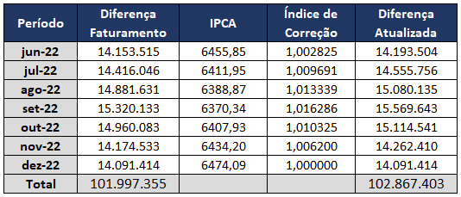
Metodologia de Cálculo
Diferença mensal e atualização monetária
até 31/12/2022

Slide 9
Valores a Devolver à Modicidade Tarifária

Slide 10
Metodologia de Cálculo
Valores a Devolver à Modicidade Tarifária:

Slide 11
Tarifa de Contingência:
Devolução de arrecadados depois do encerramento dos projetos.

Slide 12
Pagamentos por Serviços Ambientais - PSA:
Valores faturados entre 01/06/2021 e 31/08/2022;
Os rendimentos financeiros posteriores a dezembro/2022 serão devolvidos na 4ª RTP.

Slide 13
Programa de Pesquisa, Desenvolvimento e Inovação - PDI:
Valores incluídos no RTA/2022 e não utilizados;
Acrescido dos rendimentos financeiros até 30/04/2023.

Slide 14
Resultado da RTE
Diferença de faturamento: R$ 102,8 milhões (+);
Valores a devolver: R$ 8,9 milhões (-);
Valor líquido da RTE: R$ 93,9 milhões;
Mercado (ago/23 a mai/24): 250,4 milhões de m³;
Valor acrescido à tarifa média: R$ 0,3752/m³.

Slide 15
Resultado da RTE
Tarifa média 2022:
R$ 5,6114/m³
+ R$ 0,3752/m³
Tarifa média RTE:
R$ 5,9866/m³
RTE = +6,69%

Slide 16
CONCLUSÃO
5,0%
Agosto/2023
RTE = 6,69%
1,69%
Junho/2024
RTA 2023
Junho/2024

Slide 17
PRAZO DE ENTREGA DE CONTRIBUIÇÕES
Até às 18h de hoje – 19/06/2023
e-mail: ap-006-2023@adasa.df.gov.br
Obrigada!

